Slide 1



L’Hebdo pro
L’ESSENTIEL DE VOS INFOS MARCHÉ
Edition du 14/10/2022 – Semaine 41

Slide 2

sommaire
SEMAINE xx
Votre actualité…
      Mise en marché de l’offre « Protection Homme Clé »
        Présentation de l’offre
        Positionnement gamme et tarif
        Règles de sélection médicale
        Parcours d’avant-vente / vente
        Assistance
L’HEBDO PRO – Semaine S41 2022

Slide 3

Présentation de l’offre
    Que couvre-t-elle ?
protection contre les conséquences d’une maladie ou d’un accident d’une personne essentielle à l’activité ou à la gouvernance de l’entreprise
couverture des engagements CT ou MLT, lorsque l’ADE n’est pas éligible, y compris pour les Entrepreneurs Individuels.
    Pour Qui ?
concerne clients Entreprises, Professionnels et Gestion Privée/Premium
destinée aux professionnels, aux dirigeants qui exercent en société, et aux associés d’entreprise souhaitant se protéger financièrement contre les conséquences d’une maladie ou d’un accident d’une personne essentielle à l’activité ou à la gouvernance de l’entreprise.
les assurés sont des personnes physiques capables : dirigeants, collaborateurs, associés, âgés de 18 à 64 ans
    Pourquoi ?
Versement d’un capital à l’entreprise en cas de disparition d’une personne clé. Fonds destinés à permettre à l’entreprise de poursuivre son activité (recruter et former un remplaçant, recourir à la sous-traitance, consolider la trésorerie, …)
Face à la disparition d’un associé, versement d’un capital destiné aux associés survivants afin de faciliter le rachat des parts de l’associé décédé à ses héritiers
Suite à décès/PTIA du dirigeant ou de l’entrepreneur individuel, remboursement direct des engagements de l’adhérent PM ou EI auprès de la CEGEE (le reliquat est versé à l’adhérent)
L’HEBDO PRO – Semaine 41 2022

Slide 4
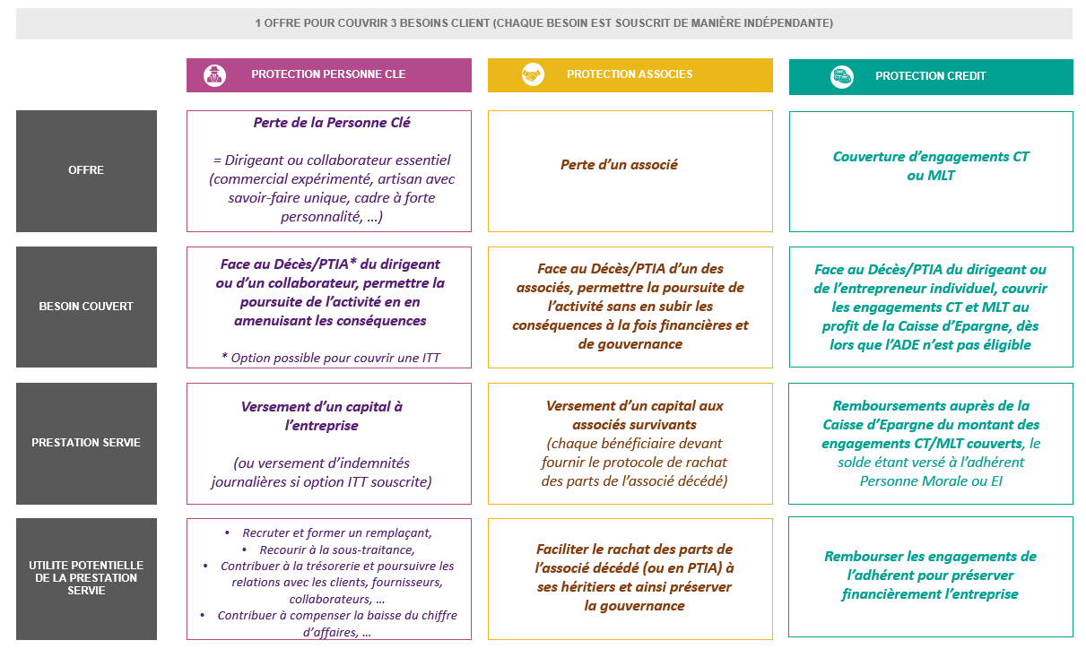
Vision synthétique de l’offre
L’HEBDO PRO – Semaine S41 2022

Slide 5
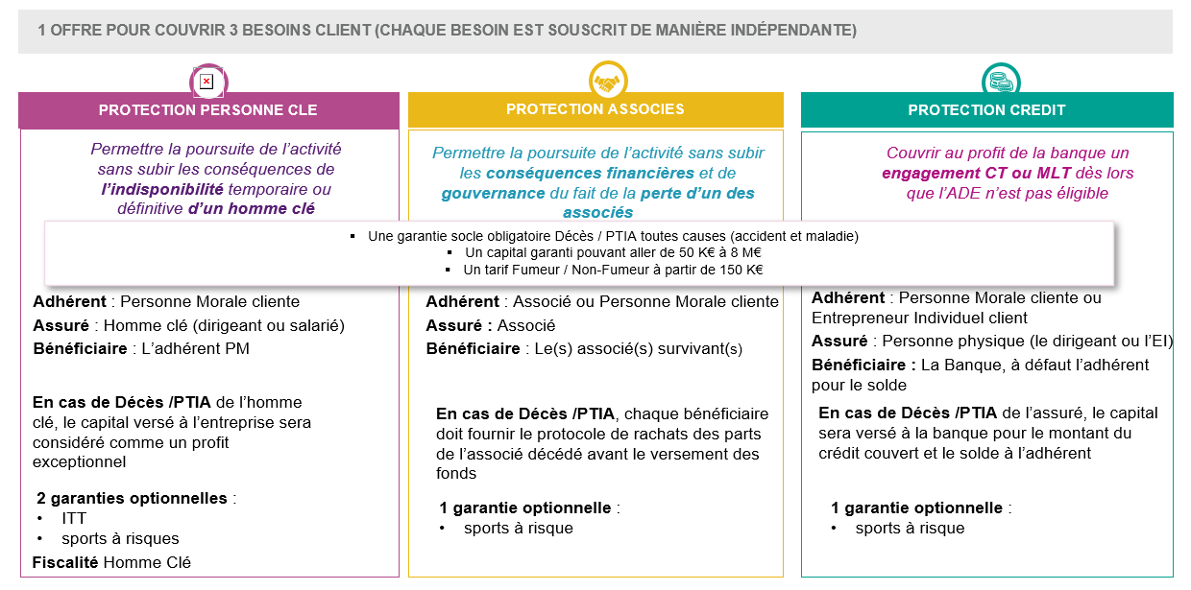
Récapitulatif des garanties
L’HEBDO PRO – Semaine S41 2022

Slide 6
sommaire
SEMAINE xx
Votre actualité…
      Mise en marché de l’offre « Protection Homme Clé »
        Présentation de l’offre
        Positionnement gamme et tarif
        Règles de sélection médicale
        Parcours d’avant-vente / vente
        Assistance
L’HEBDO PRO – Semaine S41 2022

Slide 7
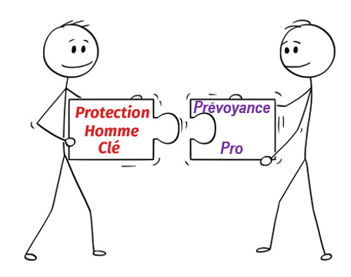
Positionnement gamme et tarif
    Positionnement dans la gamme
Le contrat Protection Homme Clé prolonge naturellement le contrat Prévoyance Pro
Préserver la continuité de l’entreprise
Protéger le dirigeant et ses proches
    Tarification client
  Le tarif est identique dans les 3 besoins. La profession exercée par l’assuré(e) n’impacte pas le tarif (attention toutefois au fait que certaines professions sont exclues de l’éligibilité au produit)
Le tarif est calculé en fonction :
    Commissionnement
Le commissionnement est ventilé par garanties et est identique à celui pratiqué sur le contrat Prévoyance Pro, à savoir :
  ► Sur les primes acquittées par les clients :
▪ 15% au titre de la garantie Décès/PTIA
▪ 10% au titre de la garantie ITT
► Et 50% du solde créditeur du résultat technique (ratio sinistres/prime)
de l’âge de l’assuré
du montant du capital choisi
de l’éventuelle souscription d’options
de la qualité de fumeur à partir de 150 K€ (pas d’incidence tarifaire avant ce seuil)
L’HEBDO PRO – Semaine S41 2022

Slide 8
sommaire
SEMAINE xx
Votre actualité…
      Mise en marché de l’offre « Protection Homme Clé »
        Présentation de l’offre
        Positionnement gamme et tarif
        Règles de sélection médicale
        Parcours d’avant-vente / vente
        Assistance
L’HEBDO PRO – Semaine S41 2022

Slide 9
Règles de sélection médicale
 |  |  | Capital Décès/ PTIA
 |  |  | <150000€ |  | ≥150000€ et ≤1M€ | >1M€
Age de l'assuré |  |  | 18 – 54 ans | 55 - 65 ans | 18 - 65 ans | 18 - 65 ans
Montant des IJ (pour l'option ITT) | ≤2000€ |  | QSS | FS | FS | FS + QFT
 | >2000€ et <6000€ |  | FS | FS | FS | FS + QFT
 | ≥6000€ |  | FS + QFT | FS + QFT | FS + QFT | FS + QFT
QSS: Questionnaire simplifié de santé FS: Fiche de santé QFT: Questionnaire et financier et technique Exemples: L’assuré à 57 ans et souhaite un capital décès/PTIA de 80 000€ , il doit compléter une fiche de santé L’assuré à 40 ans et souhaite un capital décès de 100 000€, il répond au questionnaire simplifié : s’il répond négativement, il est assurable immédiatement, s’il répond positivement il doit compléter la fiche de santé L’assuré a 40 ans, il souhaite un capital décès/PTIA de 10 000€ et en option des indemnités mensuelles de 3000€, il doit alors compléter la fiche de santé
L’HEBDO PRO – Semaine S41 2022

Slide 10
sommaire
SEMAINE xx
Votre actualité…
      Mise en marché de l’offre « Protection Homme Clé »
        Présentation de l’offre
        Positionnement gamme et tarif
        Règles de sélection médicale
        Parcours d’avant-vente / vente
        Assistance
L’HEBDO PRO – Semaine S41 2022

Slide 11
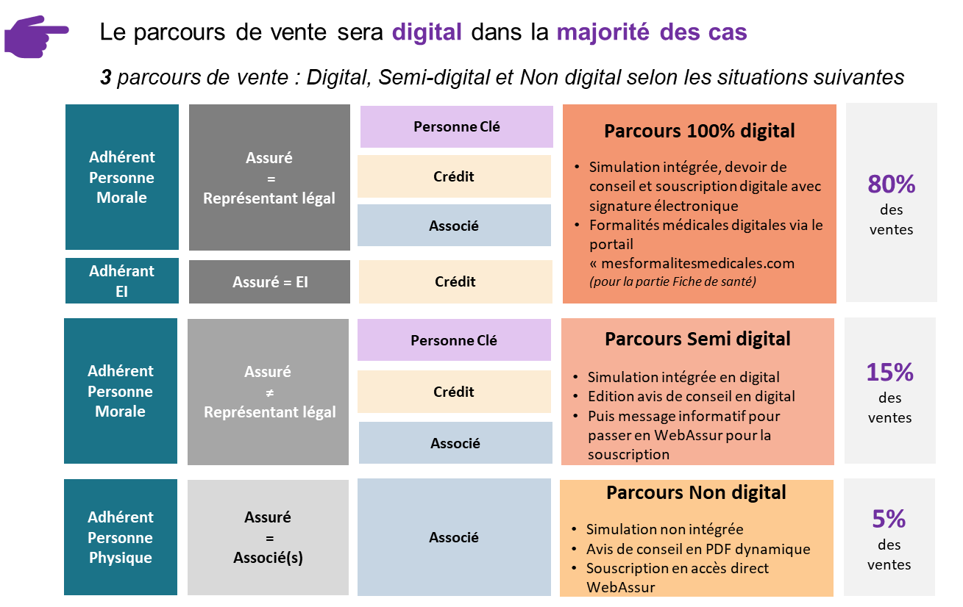

Parcours d’avant-vente/vente
Lien vers le support « règles d’archivages » contrats protection Homme Clé associées
L’HEBDO PRO – Semaine S41 2022

Slide 12
sommaire
SEMAINE xx
Votre actualité…
      Mise en marché de l’offre « Protection Homme Clé »
        Présentation de l’offre
        Positionnement gamme et tarif
        Règles de sélection médicale
        Parcours d’avant-vente / vente
        Assistance
L’HEBDO PRO – Semaine S41 2022

Slide 13

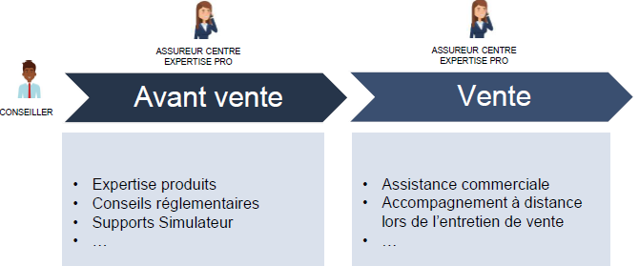
Assistance avant-vente / vente
AVANT –VENTE
&
VENTE
LE CENTRE D’EXPERTISE PRO – [CEP]
Dispo du lundi au vendredi de 9H à 18H
(avec permanence assurée par le CERC pendant midi et le samedi de 8h30 à 12H30)
      tél : 01-58-55-55-56
      mail : na-map-cep-assistancereseau@natixis.com
      Ou directement depuis myAssur via le bouton
L’HEBDO PRO – Semaine S41 2022

Slide 14
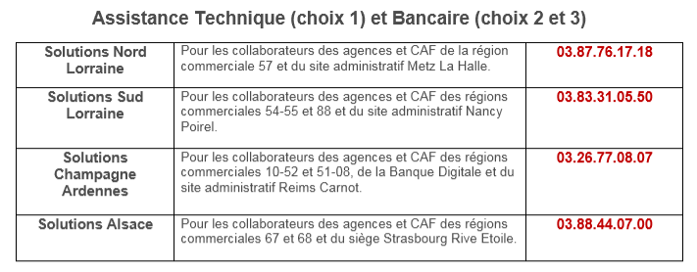
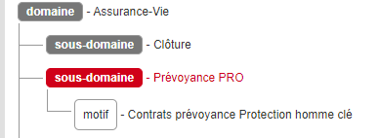
Assistance après-vente
VOS INTERLOCUTEURS POUR LA GESTION DU CONTRAT HOMME CLÉ +
APRES-VENTE
Pour toute question relative à un contrat déjà souscrit, vous trouverez votre interlocuteur au sein de la SOLUTION LOCALE de votre territoire
Faire Choix 2 « Assistance bancaire Part. », puis choix 3 « Assurance »
NB : vous disposez désormais d’un accès MyFlow dédié, notamment pour vos demandes « après-vente » concernant le contrat Protection Homme Clé
L’HEBDO PRO – Semaine S41 2022

Slide 15
Documentation
Retrouvez la documentation sous la RDC et les liens concernant
Lien vers la présentation complète : clic ici
Lien vers le mode op process d’archivage: clic ici
Lien vers le bon à savoir au lancement de l’offre: clic ici
Lien vers la note d’information : clic ici
Lien vers la Fiche Produit : clic ici
Lien vers OAV : clic ici
Lien vers comment souscrire clic ici
L’HEBDO PRO – Semaine S41 2022

